Slide 1
暗黒物質の対消滅を媒介する extra-U(1) gauge bosonの探索
山形大学
博士前期課程 物理学専攻
クォーク核物理学
加藤 泉

Slide 2
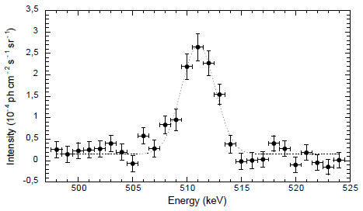
研究の背景
γ線観測衛星INTEGRALで銀河中心から飛来する大量の511KeV-γ線が観測された(2003年)
[astro-ph/0309484]
→10⁴³個/秒の陽電子生成に相当
→既知の天体現象では説明が困難
[astro-ph/0309484]
素粒子論的な一つの可能性[astro-ph/0404490,hep-ph/0305261]
  数MeV/c²～100MeV/c²の暗黒物質(dm)の対消滅を仮定
  dm+dm→X→e⁺+e⁻(e⁺対消滅→γ+γ) 大量のγが生成可能
暗黒物質の対消滅を媒介するXの候補:U-boson
  大統一理論で必要になるextra-U(1)対称性起因のGauge boson
  dmが軽い場合U-bosonも軽いことが予想されている[hep-ph/0702176]

Slide 3
研究の目的
質量が数MeV/c²～数百MeV/c²領域における
短寿命の新粒子(U-boson)を探索
KEK-PS E391a実験(K_{L}→π⁰νν探索実験)の
Al標的データを利用
n + Al → U + ・・・
U → e⁺e⁻ or γγ

Slide 4


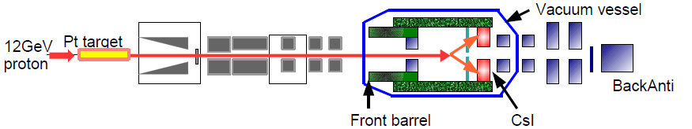
探索実験用set up
(E391a 実験装置を利用)
探索用に一日分のspecial runを行った。
3.0×10¹²個に相当する中性子がAlターゲットへ入射。
入射運動量分布
γ
neutron
Al target(厚さ5mm)
K_{L}
収集したevent数
4.2×10⁶events

Slide 5
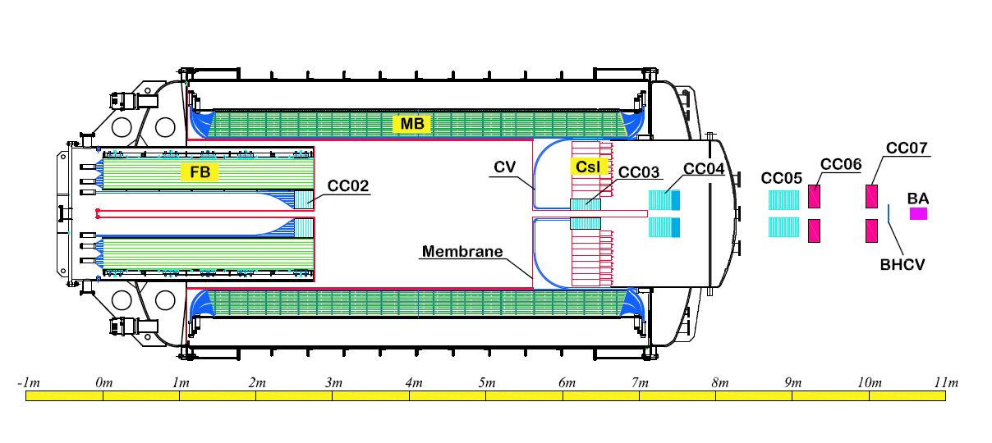
E391a 検出器
CsIカロリメータ(576本)
  γ、e⁺、e⁻のエネルギー、位置と個数を測定
鉛/シンチレータの
サンドイッチ型カロリメータ
  高検出効率(>～99.99%)でveto可能
中性子ビーム
10⁻⁵Pa高真空
Alターゲット
荷電粒子識別用plastic scintillator(CV )
  荷電粒子、中性粒子を識別

Slide 6
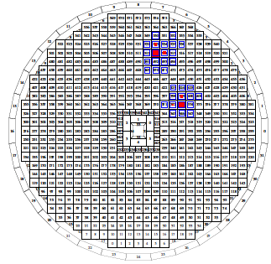
Eventの再構成方法
U-bosonの崩壊モードU→e⁺e⁻ or γγ
今回は2cluster eventsを解析する
CsIで各粒子のエネルギー(E_{1 、}E₂)と位置(r₁=(x_{1 、}y₁),r₂=(x_{2 、}y₂))を測定する。
探索したい粒子(U-boson)を短寿命と仮定し、その崩壊点をAlターゲットの位置と仮定する。
cluster
(下図はターゲットからCsIまでの距離をdとしている)
もとの粒子の質量を再構成させる。
M=(E₁・E₂-P₁・P₂)^{1/2}
d₁=( 、x₁、y₁、d)
E₁
cluster
r₁
d₂=( 、x₂、y₂、d)
d₁
d₂
E₂
r₂
d
CsI検出器
Al
CsI

Slide 7
Eventの選択と背景事象の低減1
CsI上の2clusters events
CVで中性/荷電モード選択
γ(e⁺)
CsI
γ（e⁻）
CVで中性モード/荷電モードの分類
MB
veto cut
Veto cut
終状態が2粒子のみを選択
(K_{L}→3π、n→多重π生成の排除)

Slide 8
Eventの選択と背景事象の低減 2
つづき
CsI
γ selection cut
electromagnetic(EM) shower の選択
(hadronic showerの低減、fusionの低減、μの低減)
Kinematics cut
運動学的な条件
Uの垂直方向運動量(P_{T})等
(K_{L}全般のcut)
fusion(偽cluster)
μ
μ
K_{L}
μの低減
30cm
30cmで168MeVのエネルギーを落とす。
P_{T}が小さいK_{L}-decayをcut

Slide 9
Ke3(MC)のP_{T}分布
※Ke3とはK_{L}→π⁺e⁻ν_{e}またはK_{L}→π⁻e⁺ν_{e}(Br38.8%)
荷電モード(MC, Ke3)
No. of Event
黒:cutなし
赤:CVによる荷電モード/中性モードの分類
200MeV/c
緑:veto cutにより終状態が2粒子
のみを選択
P_{T}(GeV/c)
中性モード(MC, Ke3)
青:EM showerの選択
No. of Event
桃:運動学的な条件をいれる
荷電モード P_{T}>200MeV/c
中性モード P_{T}>160MeV/c
160MeV/c
Ke3 Backgroundを除去!!
P_{T}(GeV/c)

Slide 10
荷電モード(U→e⁺e⁻)解析
黒:cutなし
π⁰
No. of Event
水:P_{T}>200MeV/c
η
赤:CVによる荷電モードの分類
緑:veto cutにより終状態が2粒子
のみを選択
CV position cut
青:EM showerの選択
M_{2cluster}(GeV/c²)
桃グラフから
CVによる荷電モードの分類
を外したグラフ
桃:運動学的な条件をいれる
CV position cutをいれる
CsI
No. of Event
CV
残った数:85events
π⁰:11320events
3σ:19.4MeV/c²
同じCV上にある
2cluster eventはcut!
2クラスター
M_{2cluster}(GeV/c²)

Slide 11
中性モード(U→2γ)解析
黒:cutなし
π⁰
No. of Event
水:P_{T}>160MeV/c
η
赤:CVによる中性モードの分類
緑:veto cutにより終状態が2粒子
のみを選択
M_{2cluster}(GeV/c²)
青:EM showerの選択
桃グラフ
No. of Event
桃:運動学的な条件をいれる
残った数:15362events
π⁰:14945events
3σ:19.8MeV/c²
M_{2cluster}(GeV/c²)

Slide 12
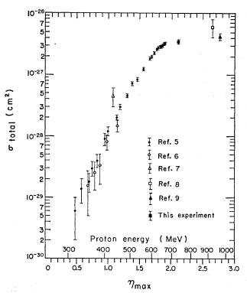
上限値の計算
※π⁰断面積(4mbarn)と比較することでU-boson断面積の上限値を決める。
π⁰ 断面積(4×10⁻³barn)
σ_{U-boson} <
π⁰ イベント数
×Acceptance補正係数(m_{U})
×質量binごとのイベント数の上限値
{Feldman-Cousins 統計(90%C.L.)}
4×10⁻³barn
π⁰ 断面積
(p+p→p+p+π⁰)
Acceptance補正係数(m_{U})
▲:中性モード
□:荷電モード
Physical review,volume131,number6

Slide 13
荷電モードの上限値
No. of Event
全てのcutを入れたグラフ
Excluded region
残った数85events
σ_{U}<10⁻⁵ barn
Upper limit
※青はMC
M_{2cluster}(GeV/c²)
質量bin
ごとの
×イベント数
の上限値
σ (=4×10⁻³)
π⁰
N (=11320)
×Acceptance
π⁰
π⁰ イベント数
(荷電モード)
Acceptance補正係数(m_{U})
残った
イベント数
No. of Event
No. of Event
π⁰:11320events
(40MeV/bin)
M_{2cluster}(GeV/c²)
M_{2cluster}(GeV/c²)

Slide 14
中性モードの上限値
全てのcutを入れたグラフ
No. of Event
Excluded region
残った数15362events
σ_{U}<10⁻⁵ barn
※青はMC
Upper limit
M_{2cluster}(GeV/c²)
質量bin
ごとの
×イベント数
の上限値
σ (=4×10⁻³)
π⁰
N (=14945)
×Acceptance
π⁰
π⁰ イベント数
(中性モード)
Acceptance補正係数(m_{U})
残った
イベント数
No. of Event
No. of Event
π⁰:14945events
(40MeV/bin)
M_{2cluster}(GeV/c²)
M_{2cluster}(GeV/c²)

Slide 15
他の実験から得られる
Coupling constant(f_{qU})への制限
q
f_{qU}
U-boson
q
J/ψ 崩壊実験
’
J/ψ → π⁺ π⁻ J/ψ
f_{qU}<0.9×10⁻²
(m_{U} < 1.5 GeV/c²)
U→dm + dm → invisible
K⁺ 崩壊実験
K⁺ → π⁺ U
f_{qU}<10⁻³
(m_{U} < m_{π}⁰ = 135 MeV/c²)
dm+dm → invisible
K⁺ → π⁺ U
e⁺e⁻
f_{qU}<10⁻³
(170 MeV/c² < m_{U} < 240 MeV/c²)
π⁰ 崩壊実験
π⁰ →γ U
f_{qU}<1.6×10⁻³
(m_{U} < = 68 MeV/c²)
m
π⁰
invisible
2
hep-ph/0607318、hep-ph/0607094、hep-ph/0408357
Notes:
ファイエ(Fayet)・モデル

Slide 16
Coupling constantの比較
f_{qU}<10⁻¹
(nn→nnU:本実験)
f_{qU}<1.6×10⁻³
(π⁰崩壊実験)
f_{qU}<0.9×10⁻²
(J/ψ崩壊実験)
f_{qU}<10⁻³
(K⁺崩壊実験)
√
<
4πα_{s}
Coupling constant(f_{qU})
質量binごとの
イベント数の上限値
×Acceptance
N
×
π⁰

Slide 17
まとめ
KEK-PS E391a実験のAl標的Runデータを使い、
U-boson→e⁺e⁻ or γγ
を想定した0Mev/c²～700MeV/c²の質量領域で
解析を試みた。
荷電モード(P_{T}>200MeV/c)
中性モード(P_{T}>160MeV/c)
σ_{U}<10⁻⁵ barn
Coupling constant(f_{qU})は10⁻¹以下と求められた。
(他の実験より得られるcoupling constant
にはおよそ一桁～二桁届かなかった)

Slide 18
Back up

Slide 19
n
d
>
d
n
d
>
d
u
>
u
e⁺(γ)
>
g
n+n → n+n+U
f_{qU}
>
e⁻(γ)
U-boson
n
u
>
u
n
d
>
d
d
>
d
n
d
>
d
n
d
>
d
u
>
u
u(d)
g
>
π⁰
g
n+n → n+n+π⁰
>
u(d)
α_{s}
n
u
>
u
n
d
>
d
d
>
d

Slide 20
Coupling constant
σ(nn→nnU)
～
f_{qU}²
σ(nn→nnπ⁰)
4πα_{s}
√
f_{qU}
～
4πα_{s}×
σ(nn→nnU)
σ(nn→nnπ⁰)
√
f_{qU}
<
4πα_{s}
質量bin
ごとの
イベント数
の上限値
N
×Acceptance
×
π⁰

Slide 21
e⁺e⁻解析(荷電モード,low P_{T})
P_{T}
π⁰
P_{T}以外のall cut
No. of Event
生データ
Transverse momentum(P_{T})(GeV/c)
η
M_{2cluster}(GeV/c²)
M_{2cluster}(GeV/c²)
_{M}
黒:生データ
赤:荷電モードの選択
緑:荷電モードの選択+vetoにより2粒子を選択
青:荷電モードの選択+vetoにより2粒子を選択+EM showerの選択
桃:荷電モードの選択+vetoにより2粒子を選択+EM showerの選択+運動学的な条件
結果
Event selectionの結果1500events程度の連続分布が残った。また、 ピークらしきものは見られない。

Slide 22
2γ解析(中性モード,low P_{T})
P_{T}
π⁰
Cut条件は
荷電モードと同じ
P_{T}以外のall cut
No. of Event
生データ
η
Transverse momentum(P_{T})(GeV/c)
M_{2cluster}(GeV/c²)
_{M}
M_{2cluster}(GeV/c²)
黒:生データ
赤:中性モードの選択
緑:中性モードの選択+ vetoにより2粒子を選択
青:中性モードの選択+ vetoにより2粒子を選択+EM showerの選択
桃:中性モードの選択+ vetoにより2粒子を選択+EM showerの選択+運動学的な条件
結果
Event selectionの結果、π⁰とη以外のpeakは見られない。

Slide 23
MCとの比較
π⁰
Cut前
黒: 実験データ
MC (GEANT3)
赤: MC,コア中性子
緑: MC,K_{L}→π±e ν_{e} (Ke3), BR38.81%
水: MC,K_{L}→ π±μ ν_{μ} (Kμ3), BR27.19%
青: MC,K_{L}→γγ, BR5.5×10⁻⁴
桃: MC sum
No. of Event
－
＋
η
―
＋
Main background :Ke3source
M_{2cluster}(GeV/c²)
中性モード
荷電モード
No. of Event
:データ
No. of Event
π⁰
:データ
:コア中性子(MC)
:コア中性子(MC)
:Ke3(MC)
:Ke3(MC)
:MC sum
:MC sum
η
M_{2cluster}(GeV/c²)
M_{2cluster}(GeV/c²)

Slide 24
Eventの再構成
中性モード
m={(E₁+E₂)²-(Px₁+Px₂)²-(Py₁+Py₂)²-(Pz₁+Pz₂)²}^{1/2}
{
E₁x₁
E₁y₁
E₁d
}
ただし、
(Px₁,Py₁,Pz₁)=
(x₁²+y₁²+d²)^{1/2}
,
(x₁²+y₁²+d²)^{1/2}
,
(x₁²+y₁²+d²)^{1/2}
{
E₂x₂
E₂y₂
E₂d
}
(Px₂,Py₂,Pz₂)=
(x₂²+y₂²+d²)^{1/2}
,
(x₂²+y₂²+d²)^{1/2}
,
(x₂²+y₂²+d²)^{1/2}
荷電モード
m={(E₁+E₂)²-(Px₁+Px₂)²-(Py₁+Py₂)²-(Pz₁+Pz₂)²}^{1/2}
{
(E₁²-m_{e}²) ^{1/2}x₁
(E₁²-m_{e}²) ^{1/2}y₁
(E₁²-m_{e}²) ^{1/2}d
}
ただし、
(Px₁,Py₁,Pz₁)=
(x₁²+y₁²+d²)^{1/2}
,
(x₁²+y₁²+d²)^{1/2}
,
(x₁²+y₁²+d²)^{1/2}
{
(E₂²-m_{e}²) ^{1/2}x₁
(E₂²-m_{e}²) ^{1/2}y₁
(E₂²-m_{e}²) ^{1/2}d
}
(Px₂,Py₂,Pz₂)=
(x₂²+y₂²+d²)^{1/2}
,
(x₂²+y₂²+d²)^{1/2}
,
(x₂²+y₂²+d²)^{1/2}

Slide 25
MCとの比較(荷電モード)
黒:DATA、赤:コア中性子、青:K→γγ、緑:Ke3、水:Kμ3、桃:全MC
Cutなし
P_{T}>0.2GeV/c
CV
VETO
EM
kinematics

Slide 26
MCとの比較(中性モード)
黒:DATA、赤:コア中性子、青:K→γγ、緑:Ke3、水:Kμ3、桃:全MC
Cutなし
P_{T}>0.16GeV/c
CV
VETO
EM
kinematics

Slide 27
荷電/中性モード分類
EM shower選択
Position matching CV(PMCV)
54.6ns～63.4ns,1～3MeV
  RMS <5.9
  nergy ratio>0.85
  TDI<3.0
  gnid>0.3
  Δtheta>-40.0
  Fusion>0.5
2粒子選択
  CC02 73.6ns～94.0ns, 2MeV
  CC03 1.5MeV
  CC04 91.0ns～99.5ns,0.8MeV
  CC04scinti layer 93.0ns～99.2ns,0.7MeV
  CC05 2.0MeV
  CC05scinti layer 0.7MeV
  CC06 81.7ns～97.4ns,2.0MeV
  CC07 94.5ns～126.0ns,25.0MeV
  FB 79.5ns～92.4ns,1.0MeV
  Inner CV 57.3ns～64.5ns,0.1MeV
  MB 69.4ns～87.0ns,5.0MeV
  BAveto 0
  dt -9.117ns～6.129ns
  Sandwich 65.2ns～76.2ns,2MeV
  BCV 74.7ns～89.7ns,1.0MeV
  BHCV 0.1MeV
MIP cluster(1),(2) 115MeV～250MeV
Kinematics cut
  R12>23.5cm
  Erat>0.045
  acp>20°
Pt>0.2GeV
Rcut CsI radius<80.5cm
and
-17.5cm<gamx<17.5cm,
-17.5cm<gamy<17.5cm
Charged mode
optimize cut(P_{T}>0.2GeV)

Slide 28
荷電/中性モード分類
EM shower選択
Outer CV 51.7s～67.2ns,0.1MeV
  RMS <5.3
  nergy ratio>0.85
  TDI<3.0
  gnid>0.3
  Δtheta>-40.0
  Fusion>0.5
Position matching CV(PMCV)
54.6ns～63.4ns,1～3Me
2粒子選択
  CC02 83.6ns～95.0ns, 2MeV
  CC03 1.5MeV
  CC04 90.9ns～100.0ns,0.8MeV
  CC04scinti layer 91.9ns～100.51ns,0.7MeV
  CC05 2.0MeV
  CC05scinti layer 0.7MeV
  CC06 81.7ns～94.6ns,2.0MeV
  CC07 93.9ns～120.9ns,25.0MeV
  FB 79.0ns～92.4ns,1.0MeV
  Inner CV 48.6ns～67.0ns,0.1MeV
  MB 66.7ns～92.4ns,5.0MeV
  BAveto 0
  dt -9.117ns～6.129ns
  Sandwich 60.4ns～76.6ns,2MeV
  BCV 69.4ns～92.4ns,1.0MeV
  BHCV 0.1MeV
MIP cluster(1),(2) 115MeV～250MeV
Kinematics cut
  R12>23.5cm
  Erat>0.04
  acp>20°
Pt>0.16GeV
Rcut CsI radius<80.5cm
and
-17.5cm<gamx<17.5cm,
-17.5cm<gamy<17.5cm
Neutral mode
optimize cut(P_{T}>0.16GeV)

Slide 29
Selection of neutral or charged
Selection of EM shower
Outer CV 47.3ns～68.7ns,0.1MeV
  RMS <5.0
  nergy ratio>0.9
  TDI<3.0
  gnid>0.5
  Δtheta>-20
  Fusion>0.5
Position matching CV(PMCV)
54.6ns～63.4ns,1～3MeV
Selection of two particle
  CC02 78.3ns～96.0ns, 2MeV
  CC03 1.5MeV
  CC04 84.8ns～101.9ns,0.8MeV
  CC04scinti layer 83.5ns～102.2ns,0.7MeV
  CC05 2.0MeV
  CC05scinti layer 0.7MeV
  CC06 70.6ns～97.9ns,2.0MeV
  CC07 75.1ns～129.7ns,25.0MeV
  FB 59.0ns～118.6ns,1.0MeV
  Inner CV 45.1ns～70.3ns,0.1MeV
  MB 57.8ns～95.6ns,1.0MeV
  BAveto 0
  dt -9.117ns～6.129ns
  Sandwich 51.5ns～81.1ns,2MeV
  BCV 59.5ns～95.3ns,0.5MeV
  BHCV 0.1MeV
  CsI
MIP cluster(1),(2) 115MeV～250MeV
Kinematics cut
  R12>25.0cm
  Erat>0.3
  acp>20°
Pt>0.1GeV
Rcut CsI radius<80.5cm
and
-17.5cm<gamx<17.5cm,
-17.5cm<gamy<17.5cm
Experiment

Slide 30
Selection of neutral or charged
Selection of EM shower
Outer CV -3.4ns～18.0ns,0.1MeV
  RMS <5.0
  nergy ratio>0.9
  TDI<3.0
  gnid>0.5
  Δtheta>-20
  Fusion>0.5
Position matching CV(PMCV)
2.3ns～8.8ns,1～3MeV
Selection of two particle
  CC02 -15.0ns～2.7ns, 2MeV
  CC03 1.5MeV
  CC04 1.4ns～18.5ns,0.8MeV
  CC04scinti layer 2.17ns～20.87ns,0.7MeV
  CC05 2.0MeV
  CC05scinti layer 0.7MeV
  CC06 8.35ns～35.65ns,2.0MeV
  CC07 11.5ns～66.1ns,25.0MeV
  FB 7.3ns～66.9ns,1.0MeV
  Inner CV -6.9ns～18.3ns,0.1MeV
  MB 4.1ns～41.9ns,1.0MeV
  BAveto 0
  dt -9.117ns～6.129ns
  Sandwich -0.6ns～29.0ns,2MeV
  BCV 9.1ns～44.9ns,0.5MeV
  BHCV 0.1MeV
  CsI
MIP cluster(1),(2) 115MeV～250MeV
Kinematics cut
  R12>25.0cm
  Erat>0.3
  acp>20°
Pt>0.1GeV
Rcut CsI radius<80.5cm
and
-17.5cm<gamx<17.5cm,
-17.5cm<gamy<17.5cm
MC

Slide 31
MCとの比較
不変質量
P_{T}
π⁰
No. of Event
No. of Event
Ke3
η
M_{2cluster}(GeV/c²)
P_{T}(GeV/c)
Black:experimental data
MC(GEANT3)
Red:MC ,core neutron
Green:MC,K_{L}→π±e ν_{e} (Ke3), BR38.81%
Cyan:MC,K_{L}→ π±μ ν_{m} (Km3), BR27.19%
Blue:MC,K_{L}→γγ, BR5.5×10⁻⁴
Pink:MC sum
e⁺e⁻ analysis (Charged mode)
P_{T}>0.2GeV/c
2γ analysis (Neutral mode)
P_{T}>0.16GeV/c
－
＋
―
＋

Slide 32
CV position cut
High P_{T}>200MeV/c 荷電モード
CV position cut なし
の全cut
CV position cut あり
の全cut
No. of Event
No. of Event
85events
355events
M_{2cluster}(GeV/c²)
M_{2cluster}(GeV/c²)

Slide 33
Acceptance
2γがCsIに入ったacceptance
2clusterが23.5cm以上のときのacceptance
2clusterが23.5cm以上
＋
一つのCVの位置に2clusterがあるeventをcutしたacceptance

Slide 34
cm
Gamrms1,5.0cm
Gamerat1,0.9
M_{2cluster}(GeV/c²)
M_{2cluster}(GeV/c²)
ns
Gamtdi1,3ns
ΣE_{i}r_{i}
gamrms=
E_{total}
E₁+E₂+E₃
gamerat=
E_{total}
Σ(T_{i}-T_{m})²
gamtdi=
M_{2cluster}(GeV/c²)

Slide 35
Gamgnid1,0.5
度
Gamtheta1,-20°
M_{2cluster}(GeV/c²)
Gamfuse1,0.5
M_{2cluster}(GeV/c²)
gamgnid:1,γ⇔0,n
gamtheta:座標から作った角度-クラスターから
作った角度
gamfuse:1,1つのγで1cluster⇔2,2つのγで1cluster
M_{2cluster}(GeV/c²)

Slide 36
EM showerの選択(γ selection cut)
  gamrms <5.0
  gamerat>0.9
  gamtdi<3.0
  gnid>0.5
  Δtheta>-20
  Fusion>0.5
MIP cluster(1),(2) 115MeV～250MeV
Rcut CsI半径<80.5cm
かつ
80.5cm
-17.5cm<gamx<17.5cm,
-17.5cm<gamy<17.5cm以外
35cm
E_{i}:CsIのエネルギー
r_{i}:cluster中心からCsIまでの距離
E_{total}:clusterのエネルギー
ΣE_{i}r_{i}
gamrms=
E_{total}
35cm
cluster
E₁+E₂+E₃
:cluster内で一番大きいCsIのエネルギーE₁
gamerat=
: cluster内で二番目に大きいCsIの
エネルギーE₂
E_{total}
: cluster内で三番目に大きいCsIの
エネルギーE₃
Σ(T_{i}-T_{m})²
T_{i}:それぞれのCsIの時間
T_{m}:cluster内の全CsIの時間平均
gamtdi=

Slide 37
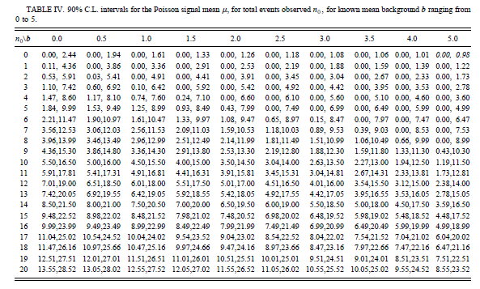
Feldman Cousins 統計

Slide 38
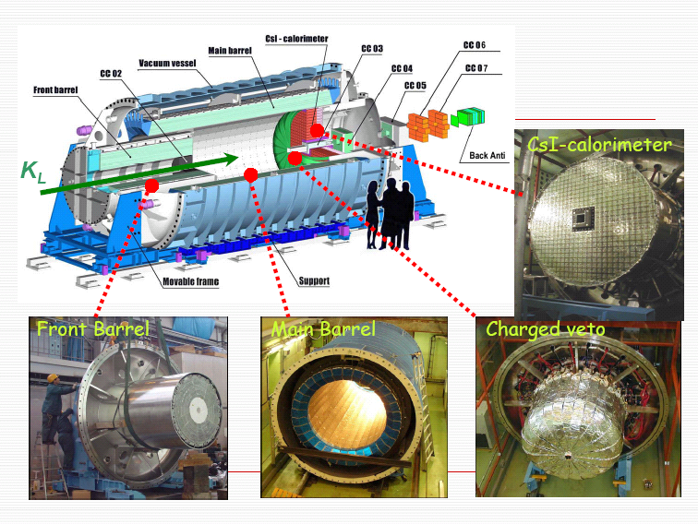
KEK-E391a

